Slide 1
МОУ ДО Ярюц «радуга» ЖИВОТНЫй мир ЯРОСЛАВСКОЙ ОБЛАСТИ (млекопитающие) Ярославль, 2020
Трофимова Н.В.

Slide 2
ЖИВОТНЫЙ МИР ЯРОСЛАВСКОЙ ОБЛАСТИ
Географическое положение Ярославской области, наличие на ее территории крупных рек, озер и водохранилищ, обилие лесов, болот, полей, лугов и пашен создает разнообразные природные условия. По характеру растительности Ярославская область расположена в двух природных зонах, условно разделенных рекой Волгой. Северная часть области, в которой преобладают еловые леса, заходит в зону тайги и относится к западному округу подзоны хвойных лесов; территория к югу от Ярославля входит в северную часть подзоны смешанных лесов, состоя­щих из сочетания хвойных пород (ель, сосна) с осиной, березой, ольхой и некоторого количества широколиственных пород (липа, клен, дуб, орешник). Средняя лесистость нашей области составляет 40-45% территории. Условия обитания животных в различных ландшафтах неоднородны. Наиболее благоприятны для жизни животных лесные ландшафты.
Животный мир Ярославской области довольно разнообразен. Он насчитывает около 350 видов позвоночных животных. Из них рыб и круглоротых немного более 40 видов, земноводных - 9, пресмыкающихся - 5, птиц - 327 и млекопитающих - более 50 видов.

Slide 3
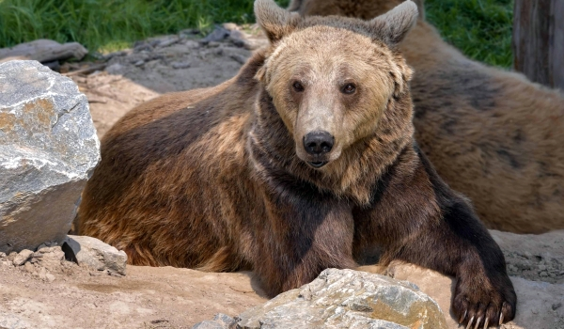
БУРЫЙ МЕДВЕДЬ
Бурый он и косолапый,
Ловит рыбу мощной лапой.
А ещё он любит мёд!
Кто сластёну назовёт?
Общая численность популяции медведей – около 500 особей. Распространены почти во всех районах области, кроме Гаврилов-Ямского, Мышкинского, Некрасовского, Переславского и Ярославского. Медведи обитают в лесах всех типов (хвойных, широколиственных, смешанных), но предпочитают именно таежные.

Slide 4
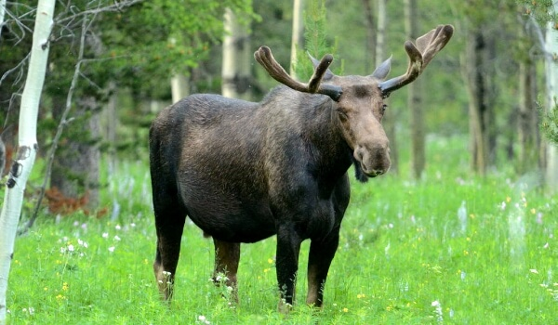
ЛОСЬ
Лось – самый крупный из оленей (длина тела до 3 метров, высота в холке до 2.5 м). В Ярославской области лоси встречаются во всех районах, кроме Борисоглебского. Общая численность популяции оценивается в 19 тысяч голов. Больше всего лосей обитает в Угличском районе – около 1.5 тысяч.
Тяжелы рога по весу,
Ходит важно он по лесу:
Он хозяин, а не гость –
Хмурый и сердитый …

Slide 5
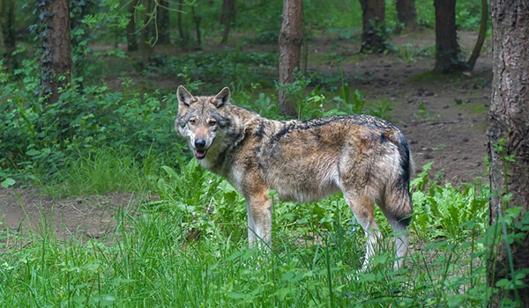
ВОЛК
На территории Ярославской области в среднем насчитывается около 130 – 150 особей волка, относящегося к среднерусскому подвиду волка. Он предпочитает такие места обитания, где преобладает лесной массив, чащобы, скрытая местность, но не отказывается пользоваться и дорогами людей, особенно в зимний период. Численность волка на территории нашего края постоянно растет. Волк – типичный хищник, добывающий пищу самостоятельно, активно разыскивая и преследуя свою жертву. Основу питания волков составляют копытные животные, зайчатина, мышевидные грызуны, птицы. Нередко добычей волков становятся лисицы и енотовидные собаки. Не брезгуют они и падалью.
На овчарку он похож,
Что ни зуб - то острый нож,
Он бежит, оскалив пасть,
На овцу готов напасть.

Slide 6
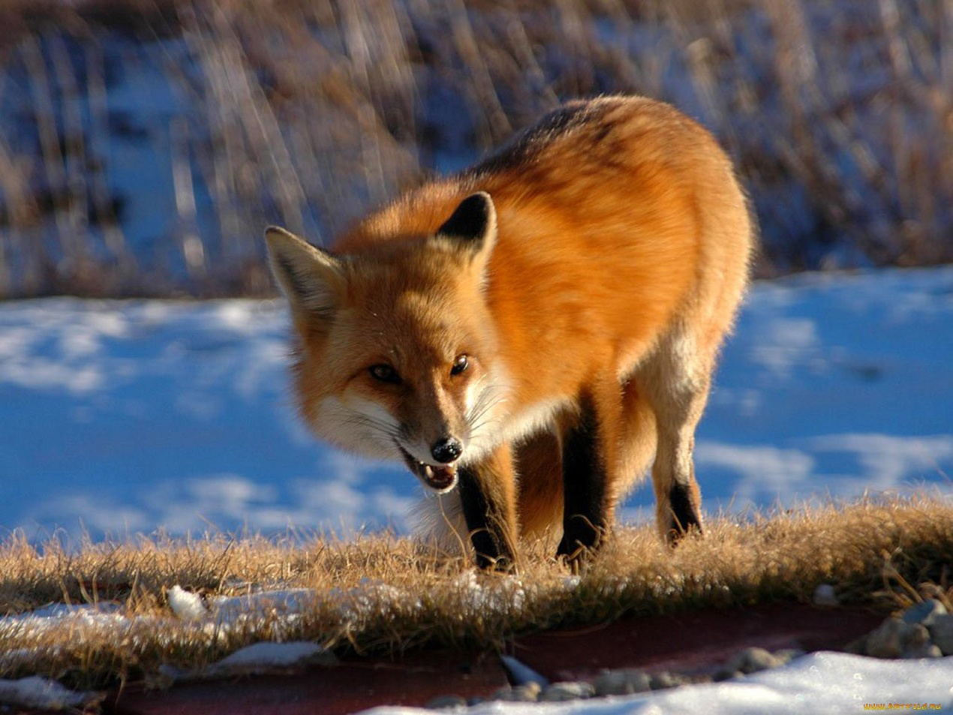
ЛИСИЦА
В Ярославской области обитает около 6700 лисиц, которые встречаются во всех районах. Число особей примерно одинаково в каждом районе – около 300, больше всего в Переславском и Ярославском районах – около 800. Лисица предпочитает селиться в разреженных лесах, перемежаемых полями и лугами, травянистыми болотами и речными долинами. Повсюду зверь выбирает открытые пространства, где зимой снежный покров не слишком рыхлый и глубокий. Семья или пара лисиц обычно выбирает охотничий участок, площадью в несколько квадратных километров. Этот участок тщательно охраняется. Лисица всеядна, подсчитано, что в ее рационе встречается более трехсот самых разнообразных животных – от насекомых до крупных птиц, а также дикие фрукты, ягоды, семена и части растений. Однако 80-85% лисьего рациона составляют грызуны.
Всех зверей она хитрей,
Шубка рыжая на ней.
Пышный хвост - ее краса.
Этот зверь лесной - ….

Slide 7
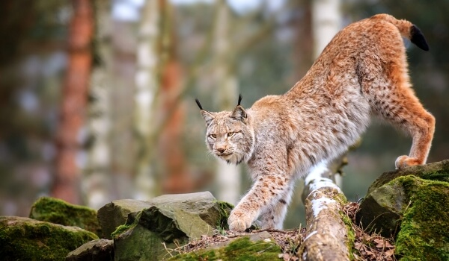
РЫСЬ
Меньше тигра, больше кошки,
Над ушами – кисти-рожки.
С виду кроток, но не верь:
Страшен в гневе этот зверь!
Рысь – типичный хищник таежных лесов. В Ярославской области ареал рыси охватывает Пошехонский, Первомайский, Любимский, Брейтовский и север Даниловского районов. Небольшая изолированная популяция имеется на юге области в Борисоглебском, Гаврилов-Ямском и на северо-западе Переславского районов. Обитает рысь и на территории Дарвинского заповедника. По данным охотучетов в области обитает не более 1000 особей. Рысь всюду немногочисленна, чаще встречается в хвойно-широколиственных лесах и тайге, предпочитая глухие и сильно захламленные участки. Питается рысь преимущественно зайцами-беляками, а также другими животными – от полевок до молодых лосей. В Ярославской области рысь охраняется в заказниках.
Занесена в Красную книгу Ярославской области.

Slide 8
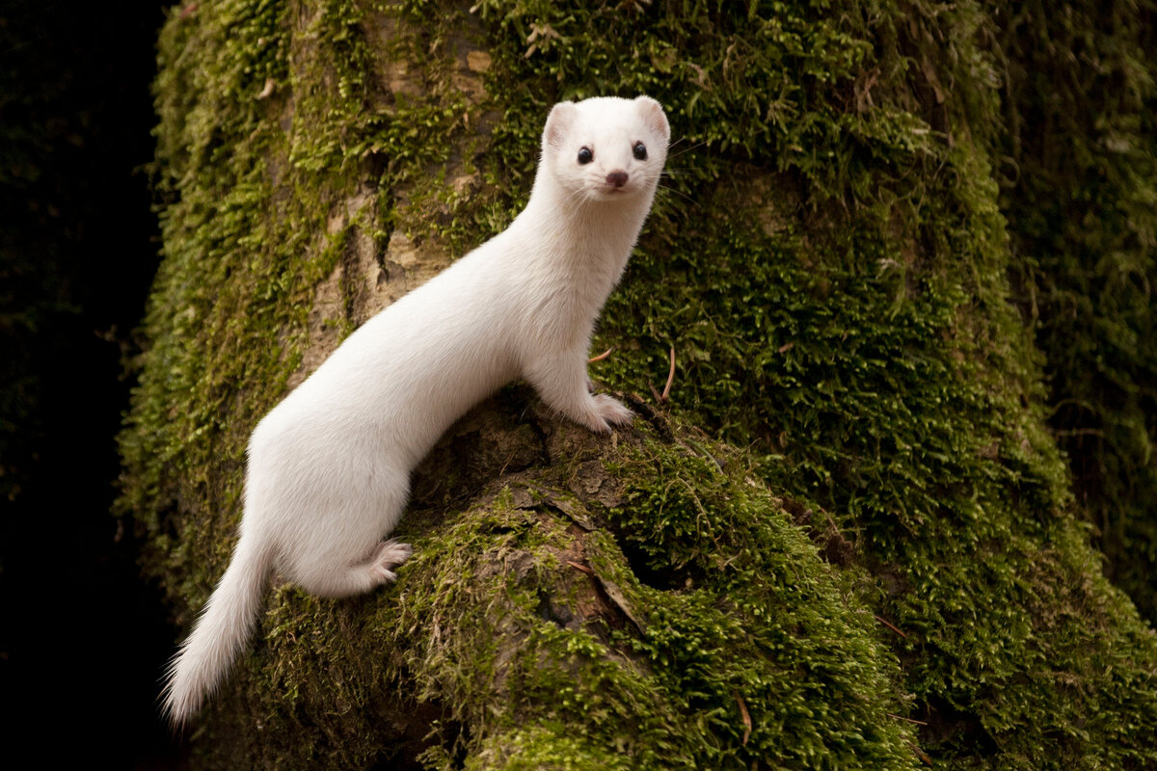
ГОРНОСТАЙ
С длинным гибким телом,
Очень я прыгучая.
Занимаюсь делом -
Ловлю мышей вреднючих.
Я хищник, имя нежное,
Но к нежности небрежная .
Семейство куньих представлено лесными видами: европейская норка, американская норка, лесная куница, черный хорь, горностай, ласка и др. Куньи встречаются во всех районах области. В Красную книгу занесена европейская норка. В настоящее время численность вида значительно сократилась. Ареал на территории области разорван и мозаичен, приурочен главным образом к северным районам – Пошехонскому, Первомайскому, Любимскому и Даниловскому. Небольшие популяции встречаются на территории Ярославского, Гаврилов-Ямского, Борисоглебского и на западе Переславского районов. Точная численность на территории области неизвестна, но очень низка.

Slide 9
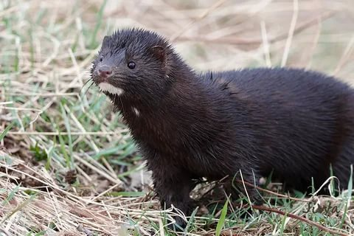
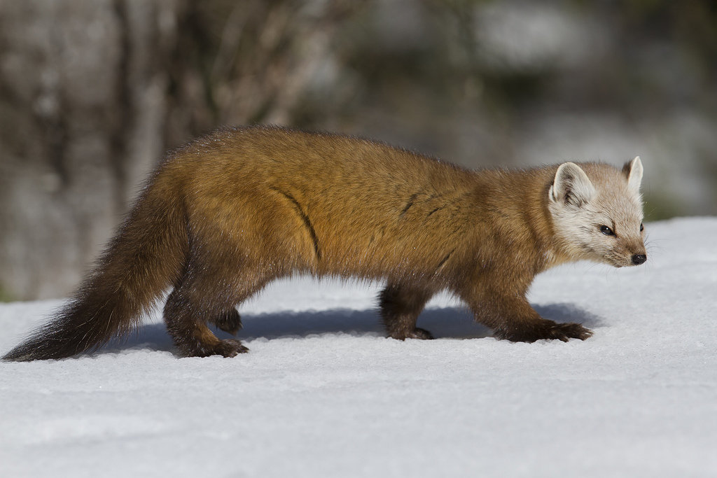
ЛЕСНАЯ КУНИЦА
АМЕРИКАНСКАЯ НОРКА

Slide 10
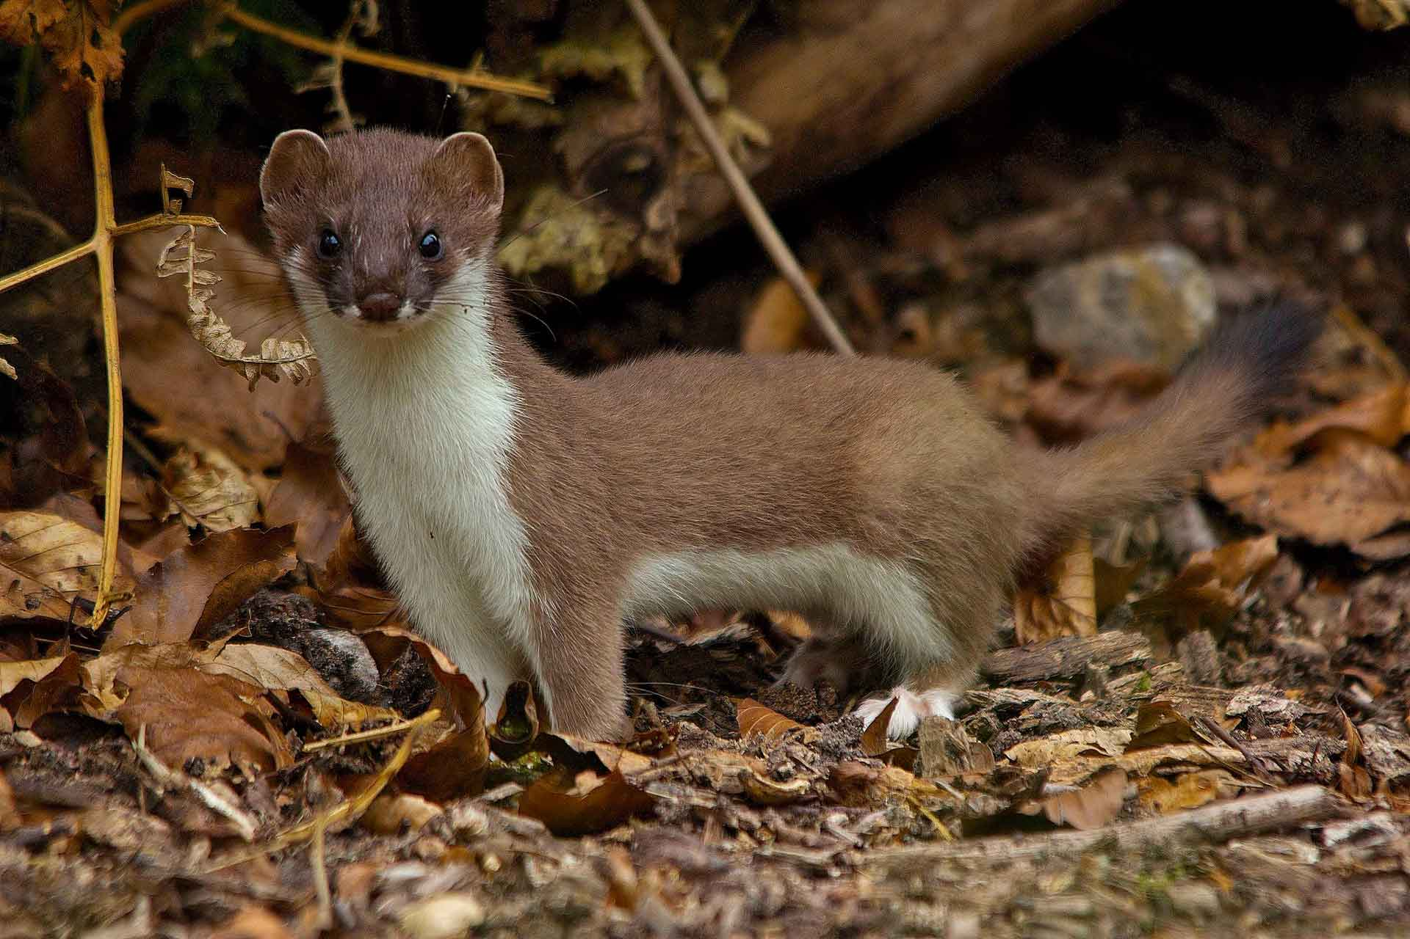
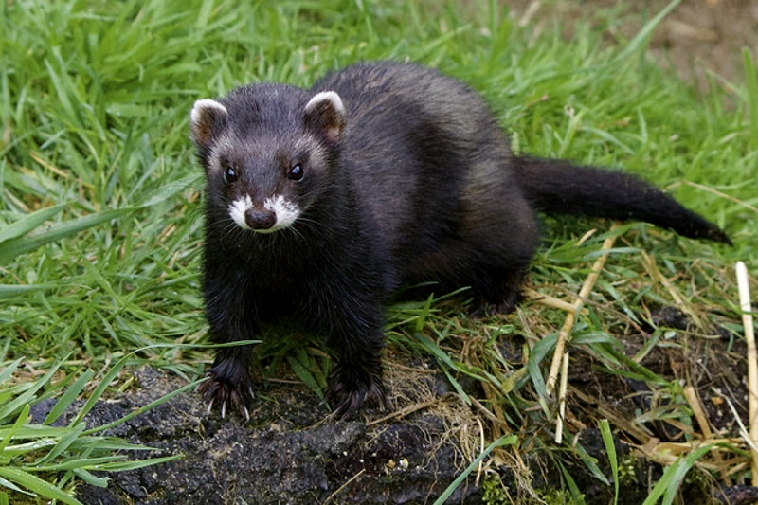
ЧЕРНЫЙ ХОРЬ
ЛАСКА

Slide 11
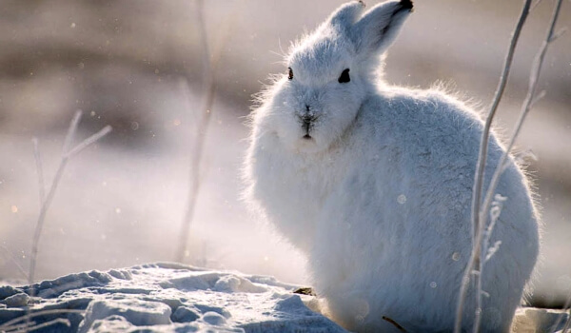
ЗАЯЦ БЕЛЯК
Заяц-беляк встречается во всех районах Ярославской области и населяет заболоченные, глухие хвойные и лиственные леса с ивняковой порослью по буреломам и заброшенными лесными покосами. Общая численность популяции насчитывает около 29.8 тыс. особей. Вместе с тем следует признать, что естественная численность зайца-беляка подвержена значительным колебаниям: годы, необычно богатые этим зверьком, чередуются с годами почти полного его исчезновения.

Slide 12
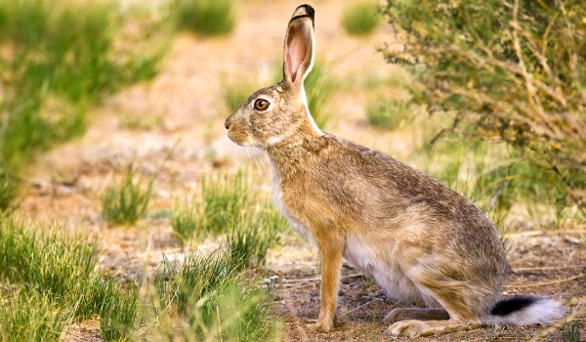
ЗАЯЦ РУСАК
Он любитель грызть морковку,
Ест капусту очень ловко,
Скачет он то тут, то там,
По полям и по лесам
Серый, белый и косой,
Кто, скажите, он такой?
Заяц-русак в южных районах области более обыкновенен. В благоприятные годы их особенно много в Ростовском и Переславском районах. Не менее привлекательны для обитания зайца и другие районы области, в которых поля чередуются с мелколесьем, долинами рек, оврагами он предпочитает открытые пространства – часто это поля в лесной зоне, но встречается и на лесных опушках, и на гарях, и в полезащитных лесных полосах. Общая численность популяции – около 2.5 тыс. особей. Выживаемость потомства у обоих видов зайцев невысокая. Основными причинами, влияющими на численность зайцев, являются погодные условия. Особенно губителен для только что родившихся зайцев (особенно для русака) внезапный возврат холодов, а также снегопады весной.
Численность зайца-русака в последние годы снижается. Основной причиной этого может быть существенное сокращение биотопов, пригодных для его обитания.

Slide 13
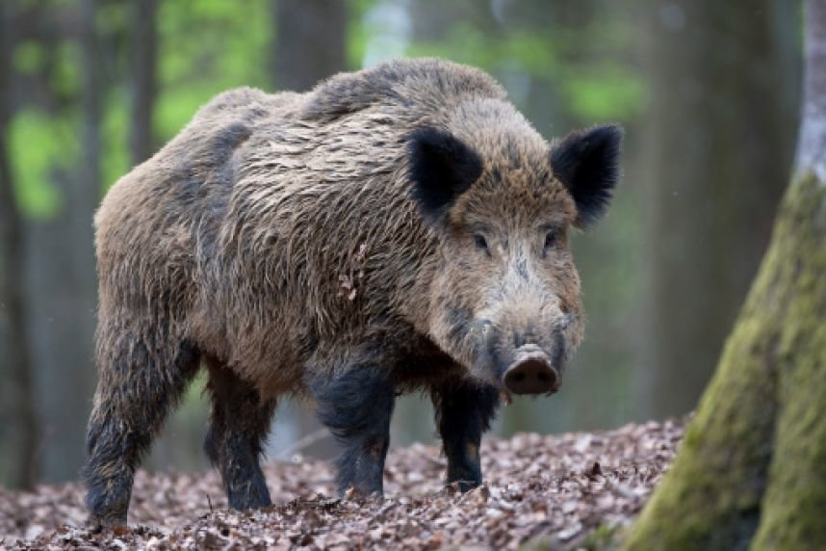
КАБАН
Дикий зверь тропой бежит,
То как хрюкнет, завизжит.
С ним детишек караван,
Этот зверь лесной – …
Кабан был акклиматизирован в нашей области в 50-х годах прошлого столетия. В настоящее время кабан превратился в многочисленный вид, который в случае слабого промыслового использования даже наносит ущерб сельскохозяйственным и лесным культурам. Численность популяции оценивается примерно в 10 тыс. особей.

Slide 14
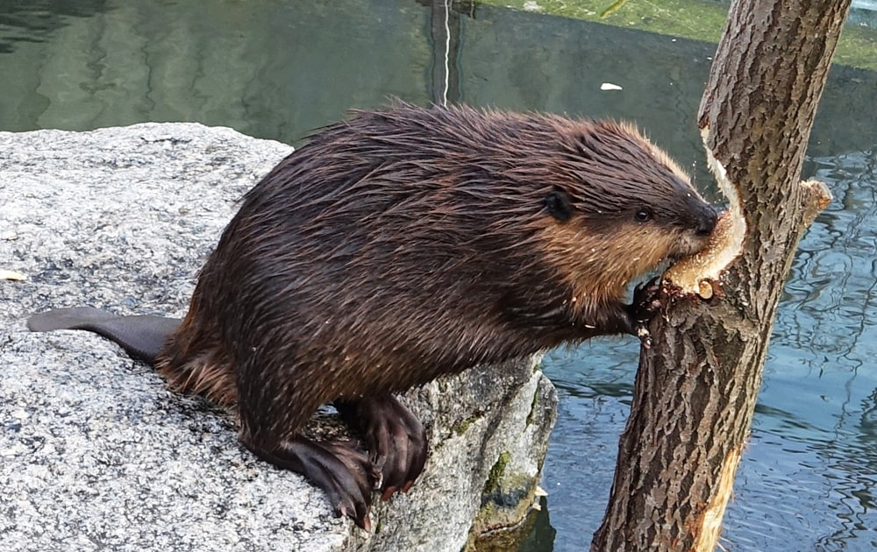
РЕЧНОЙ БОБР
Есть в реке работники,
Не столяры, не плотники,
А выстроят плотину –
Хоть пиши картину.
Речной бобр – самый крупный грызун фауны нашей страны. В 1955 году в Переславском районе были выпущены 23 бобра, а в 1956 году выпущено 26 бобров в верховьях реки Соть. Здесь был организован Государственный бобровый заказник. Из этих мест бобры искусственно переселялись в Некрасовский, Пошехонский, Некоузский районы. В Гаврилов-Ямскиий район, на реку Лахость, бобры были завезены в 1962 году из Белоруссии. В настоящее время бобровые поселения имеются во всех районах Ярославской области. Количество бобров в нашей области увеличивается из года в год. Численность популяции оценивается в 12.3 тыс. особей.

Slide 15
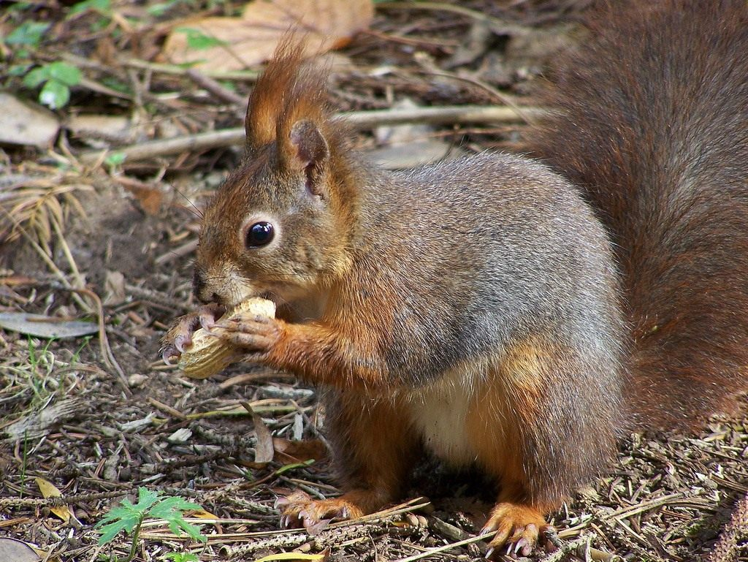
БЕЛКА
Пушистый маленький зверек
По деревьям прыг да скок.
Мелькнет меж ветвей -
Всех проворней и быстрей
Белка в Ярославской области встречается повсеместно. Наибольшее количество отмечено в Переславском и Ростовском районах. Меньше всего белок обитает в Некрасовском районе. Общая численность популяции в области оценивается примерно в 56.7 тысяч особей.

Slide 16
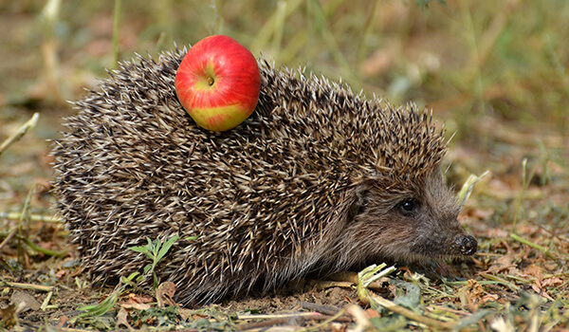
ЕЖ ОБЫКНОВЕННЫЙ
А этот маленький зверёк
Колючий вдоль и поперёк.
И лишь животик гладить можно,
Его узнать совсем не сложно
Европейский, или обыкновенный еж – распространенное животное отряда насекомоядных. В отличие от многих других животных, ежи довольно легко приспосабливаются к изменяющемуся ландшафту. Однако хозяйственная деятельность человека неблагоприятно влияет на численность этих животных. Огромное количество ежей гибнут под колесами автомобилей на дорогах, а также в результате сжигания опавшей листвы, мусора и остатков культурных растений на приусадебных участках поздней осенью. Именно такие кучи ежи часто используют для зимовки.

Slide 17
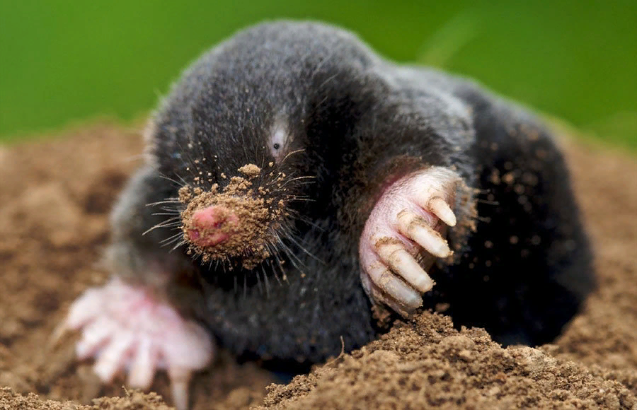
КРОТ
Он размером маловат
От рожденья слеповат
Но изрыл весь огород
В чёрной шубе – это ...

Slide 18
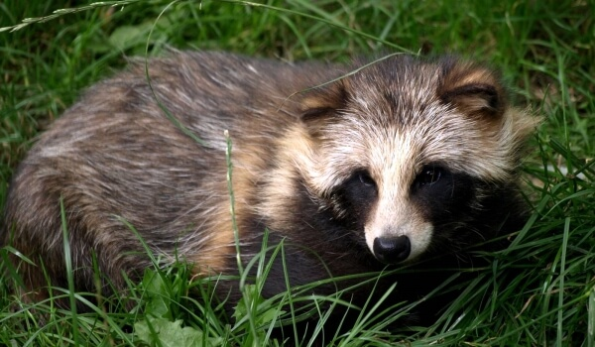
ЕНОТОВИДНАЯ СОБАКА
Енотовидная собака не является в полной мере ни енотом, ни тем более собакой, несмотря на свое название. Миниатюрные представители не имеют практически близких родственников. Они всеядны, питаются не только растительной пищей, но и животной. На охоту предпочитают выбираться ночью, так как солнечный свет им мешает внимательно обследовать удаленные берега реки или уголки суши. Енотовидная собака быстро передвигается, она может преодолеть расстояние в десять тысяч километров.
В 1937 году, когда Ярославская область была в единых административных границах с Костромской областью, 100 енотовидных собак выпустили в Костромском районе. Животные нашли такие природные условия, которые походили на места их обитания на Дальнем Востоке. Заболоченное мелколесье, ивняки и тростники, заросшие рогозом, осоками и камышом – вот типичные места, в которых селится енотовидная собака. В настоящее время животное встречается почти во всех районах области. Опыт акклиматизации нельзя назвать удачным, поскольку на берегах водоемов енотовидная собака сильно вредит гнездовьям водоплавающих птиц и куликов.

Slide 19
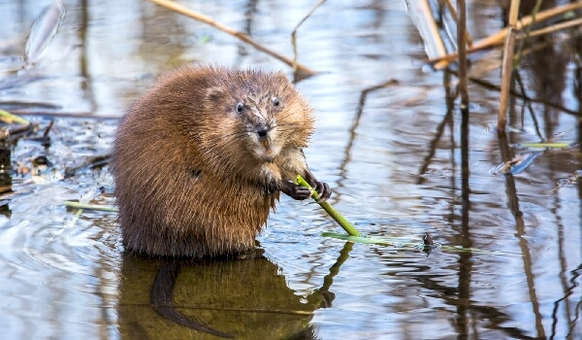
ОНДАТРА
Ондатра обитает в малых и больших озерах, реках. Там они сооружают из водяных растений и камышей себе убежище. Коренастое тридцати сантиметровое животное быстро и легко плавает и ныряет. Под водой может пробыть около пяти минут. А вот на суше ондатра не поворотлива. Ее хищниками является лисица, ястреб и волк. Питается болотной растительностью, мелкой рыбой, лягушками и моллюсками.

